Slide 1
Oplevering Sprint 2
S63-1 Noord
Faruk Aydin
Maarten Blömer
Jursley Gonzalez
Nick Krijgsman
Vincent Andersen

Slide 2
Inhoudsopgave
01
02
03
04
PROMISED
DELIVERABLES
DEMO
RETROSPECTIVE
SPRINT 3 PROMISES
Belofte van opgestelde doelen en de haalbaarheid daarvan
Een demo van het project dusver
Een terugblik op Sprint 2
Nieuw doel en nieuwe issues voor sprint 3

Slide 3
01. PROMISED DELIVERABLES

Slide 4
01. PROMISED DELIVERABLES
Sprint doel
02
Simulatie volledig af en op de cloud
~80%

Slide 5
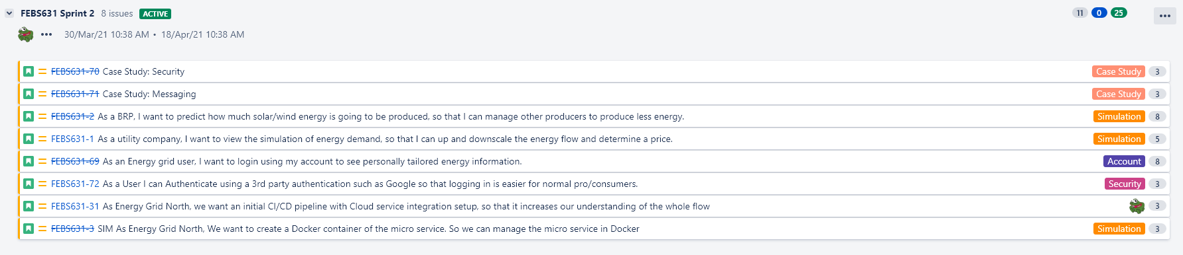
01. PROMISED DELIVERABLES
Issue Count

Slide 6
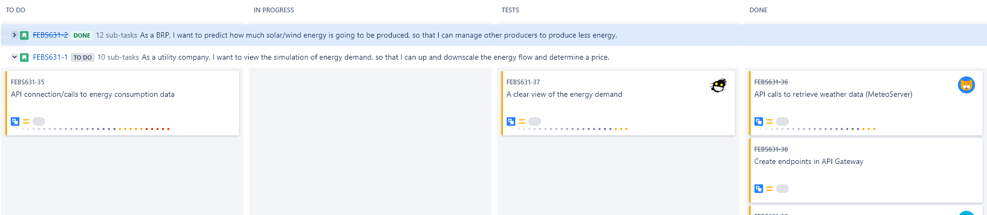
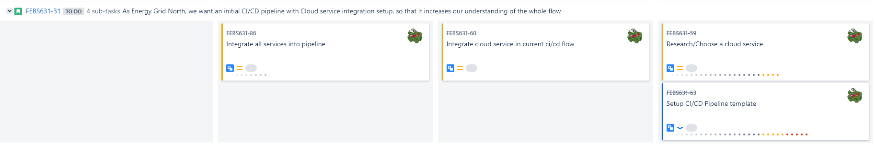
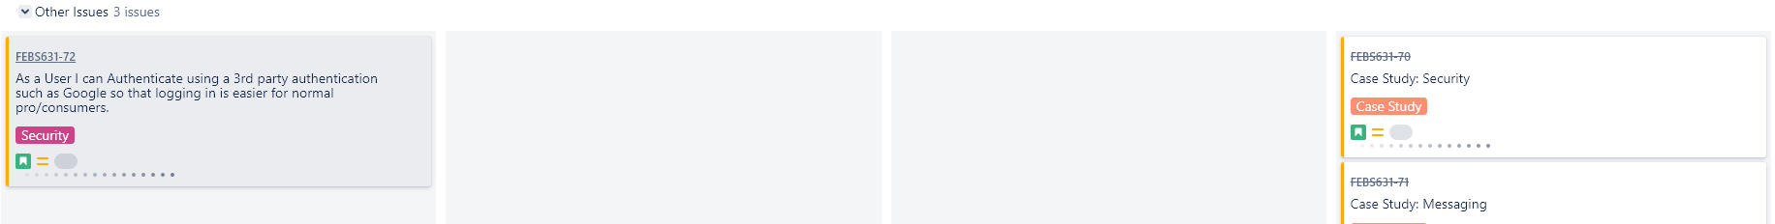
01. PROMISED DELIVERABLES

Slide 7
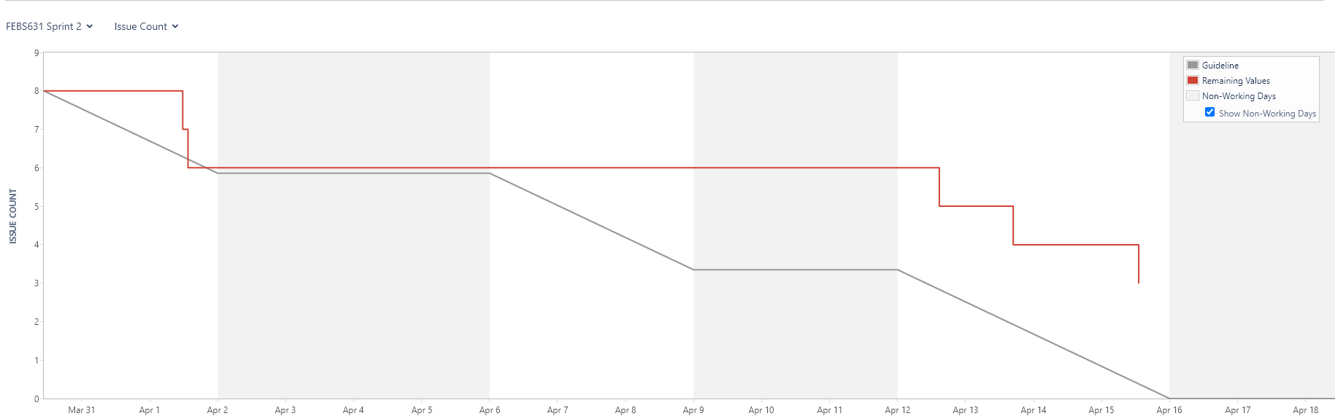
01. PROMISED DELIVERABLES
Burndown chart

Slide 8







01. PROMISED DELIVERABLES
Simulation backend
Website
+Windenergie Simulatie
+Zonenergie Simulatie
+Weersvoorspelling
+Authenticatie

Slide 9
01. PROMISED DELIVERABLES
CI/CD PIPELINE
Github
Docker
DevOps
Helm
Kubernetes

Slide 10
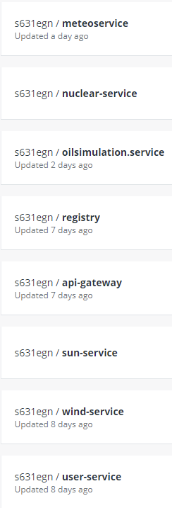


Slide 11
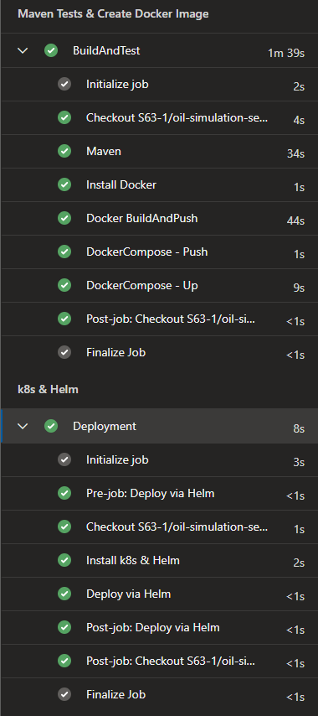

Notes:
What is helm

Slide 12
02. DEMO

Slide 13
02. DEMO
GridNorth Application
Demo
React.Js

Slide 14
03. RETROSPECTIVE

Slide 15
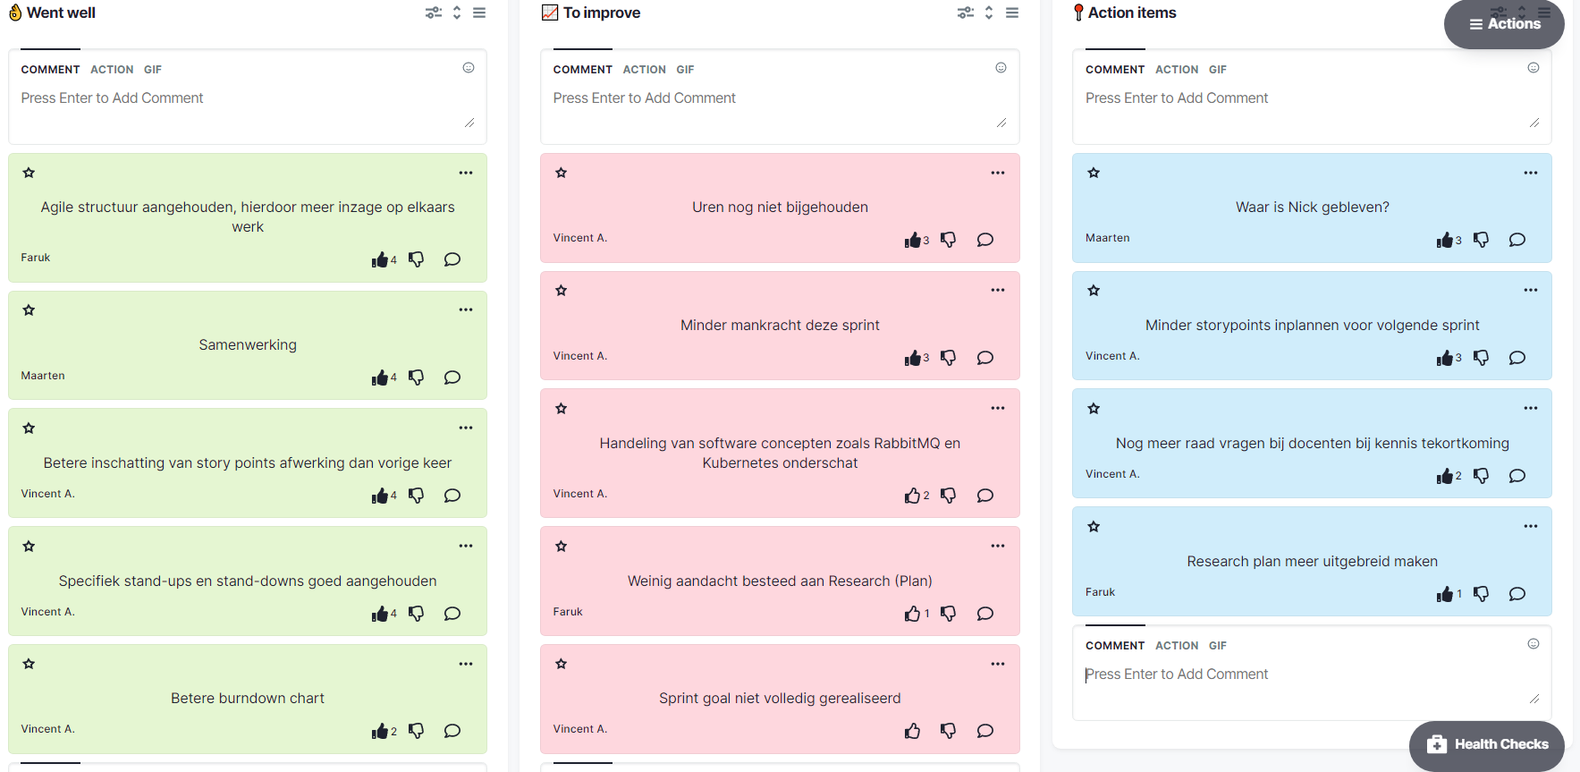
03. RETROSPECTIVE

Slide 16
04. SPRINT 3 PROMISES

Slide 17
04. SPRINT 3 PROMISES
Sprint doel
03
Toevoeging van Markt functionaliteit en de
applicatie volledig lokaal in minikube kunnen draaien

Slide 18
04. SPRINT 3 PROMISES
Consumptie data
Google Auth
FEBS631-3
FEBS631-35
FEBS631-72
Kubernetes
Wat nemen we mee van sprint 2 naar de volgende sprint?
Het ophalen van energie consumptie data
Implementeren van een 3rd party authenticator voor algemene consumers
Connectie met Kubernetes

Slide 19
04. SPRINT 3 PROMISES
NIEUWE BELANGRIJKE ISSUES & TASKS
TYPE | CODE | DESCRIPTION
MARKET | FEB631- 12 → 15 | As a … , I want to view the energy market prices periodically, so that I can buy/sell energy to match my energy demand.
TASK | - | RabbitMQ implementatie uitbreiden

Slide 20
Vragen?
Bedankt voor het luisteren!
gridnoord@gmail.com
+316 89 766 534
energygridnoord.com
Faruk Aydin Maarten Blömer Jursley Gonzalez Nick Krijgsman Vincent Andersen

